Slide 1


Soutenance Projet 6 : "Classifier automatiquement des biens de consommation"

Slide 2
Sommaire
Problématique
Les données
Partie Texte
Partie Image
Combinaison Texte + Image
Résumé des résultats
Conclusion

Slide 3
I. Problématique
L'entreprise 'place de marché' souhaite lancer une marketplace e-commerce.
Des vendeurs proposent des articles à des acheteurs en postant une photo et une description.
L'attribution de la catégorie d'un article est effectuée manuellement par les vendeurs et est donc peu fiable.
Pour le moment il y a très peux d'articles en ligne.
Il devient donc nécessaire d'automatiser la tâche d'attribution des catégories.
Étudier la faisabilité d'un moteur de classification automatique avec une précision suffisante.
Effectuer un clustering et choisir une représentation 2D à déterminer pour présenter les résultats.

Slide 4
I. Problématique
Démarche de travail :
→ Analyse rapide des données disponibles.
→ Récupérer les données associées aux descriptions et aux images.
→ Traiter les données textes (descriptions) : pré-traiter, extraire des features et effectuer un clustering puis comparer aux catégories des produits.
→ Traiter les données images : pré-traiter, extraire des features (SIFT / ORB / CNN transfer learning) et effectuer un clustering puis comparer aux catégories des produits.
→ Combiner les features textes et images et comparer les résultats
→ Choisir quelle méthode serait la plus performante.
→ Conclusion sur la faisabilité et les possibilités pour aller plus loin.

Slide 5
II. Les données
Un fichier CSV qui contient des informations par produits:
  Nom
  Descriptions du produit
  Catégories du produit
  Image associée
  Url de l'image
  Informations complémentaires
Un dossier contenant toutes les images des produits
1050 produits disponibles pour l'étude de faisabilité
Pas de doublons dans les produits.

Slide 6
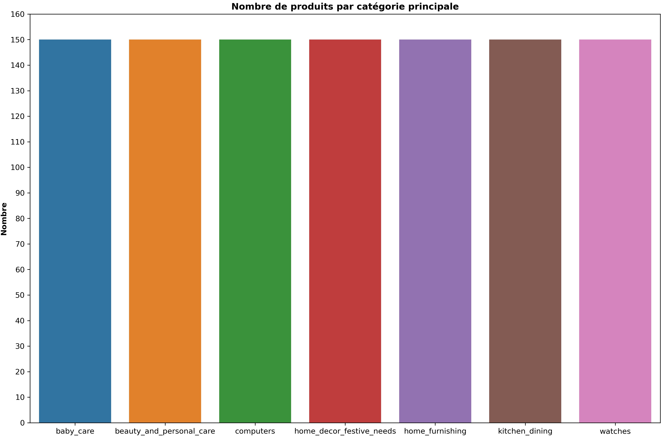
II. Les données
Répartition des produits par catégorie principale :
→ Pas de données manquantes dans les images et descriptions des produits.
→ 7 catégories de produits réparties uniformément.

Slide 7
III. Partie Texte
Utilisation des descriptions produits
Overview de la démarche :
Extraction de features :
- Bag of Words
- TF_IDF
Test Clustering :
- K-means
- DBSCAN
- Hiérarchique
Sélection du modèle :
- Visualisation 2D
- Matrice de confusion
pré-traitement

Slide 8
III. Partie Texte
Pré-traitement :
Passage en minuscule
Tokenization :
- « nltk.RegexpTokenizer(r'[A-Za-z]+') »
Création des stopwords :
- « nltk.corpus.stopwords.words('english') »
- Suppression des 30 mots les plus communs dans le corpus
Stemming :
- nltk.stem.snowball.EnglishStemmer()

Slide 9
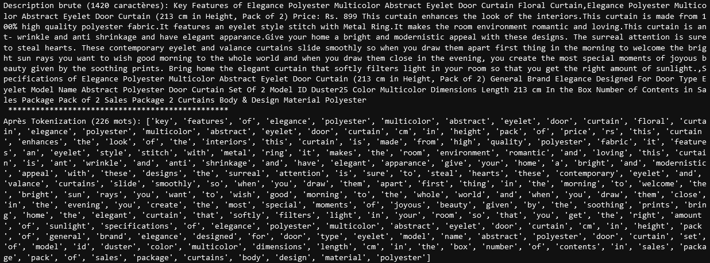
III. Partie Texte
Pré-traitement :
Exemple sur la première description ('rideau multicolore')

Slide 10
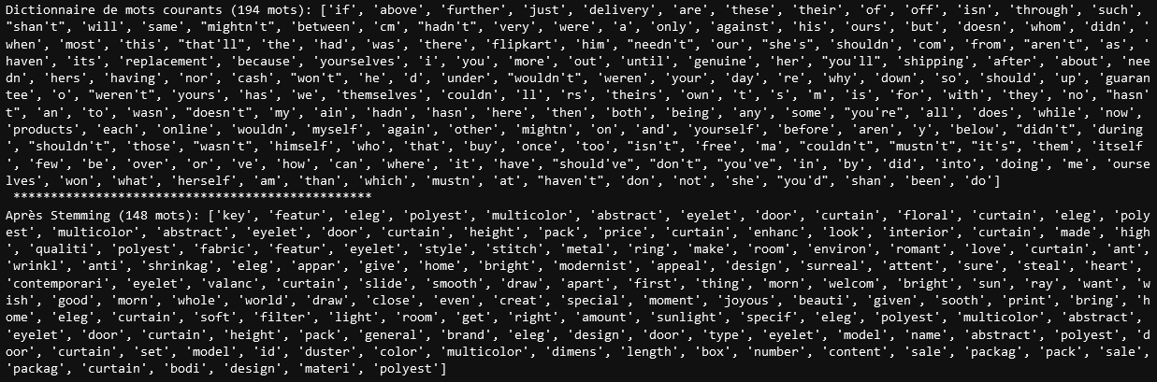
III. Partie Texte
Pré-traitement :
Exemple sur la première description
→ 1420 caractères / 226 mots / 148 mots au final

Slide 11
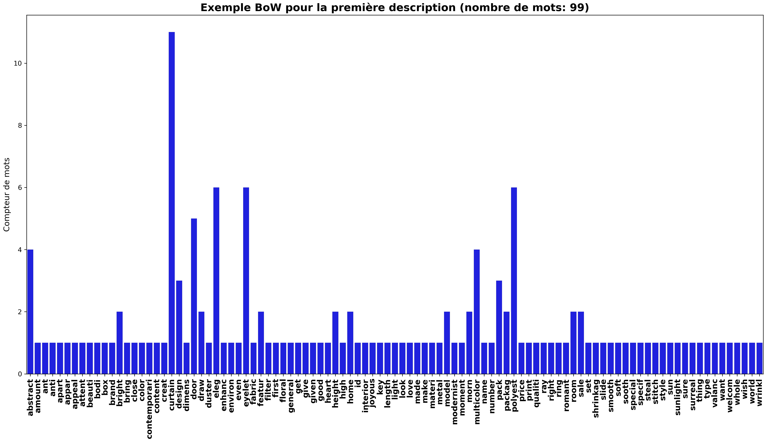
III. Partie Texte
Bag of Words (unigramme) / Extraction de features :
Utilisation de CountVectorizer() → Matrice (1050, 4079)
Exemple de features pour la première description :

Slide 12
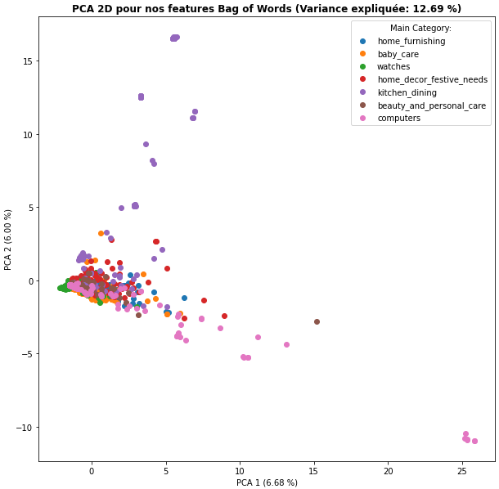
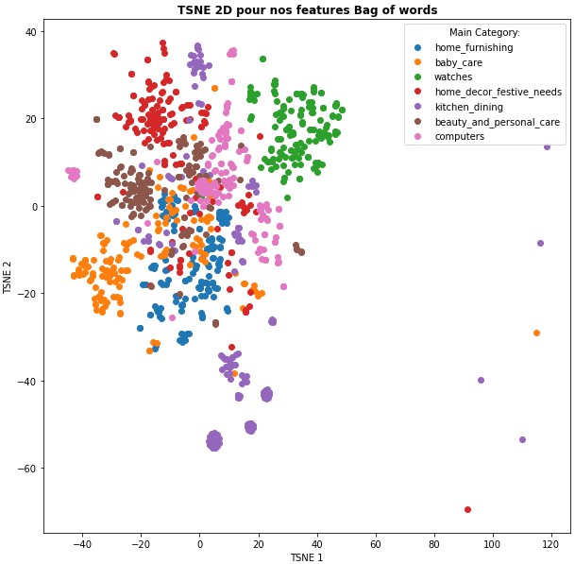
III. Partie Texte
Bag of Words (unigramme) / Extraction de features :
Visualisations 2D (vraies catégories) :
→ La visualisation via TSNE semble plus intéressante.

Slide 13
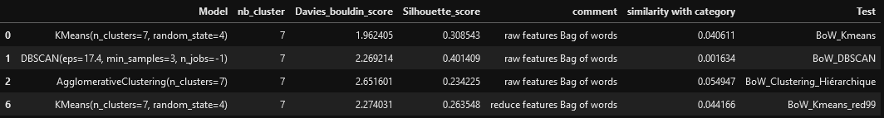
III. Partie Texte
Bag of Words (unigramme) / Clustering :
Test sur trois modèles :
- Kmeans / Hiérarchique → 7 clusters
- DBSCAN → Minimise le bruit tout en essayant de trouver 7 cluster avec les hyperparamètres epsilon et min_samples
Essai avec réduction de dimension PCA(99% de variance) sur Kmeans (features 4079 → 568)
Résultats :
→ On mesure la similarité avec les vraies catégories via le score ARI.

Slide 14
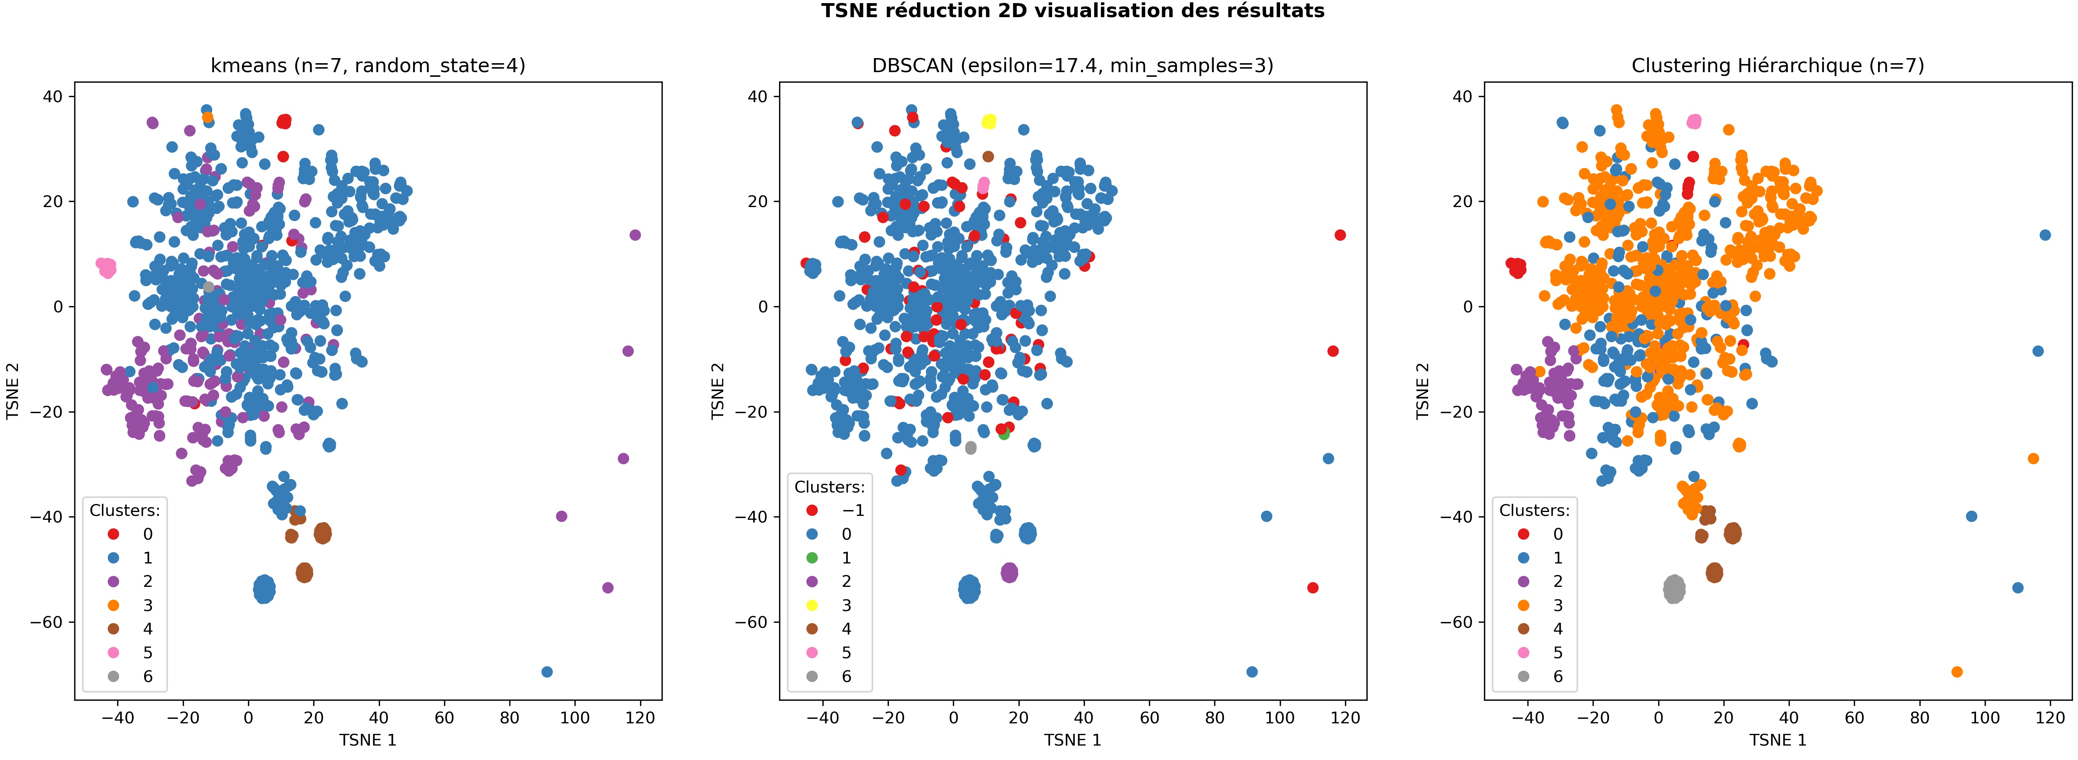
III. Partie Texte
Bag of Words (unigramme) / Clustering :
Visualisations :

Slide 15
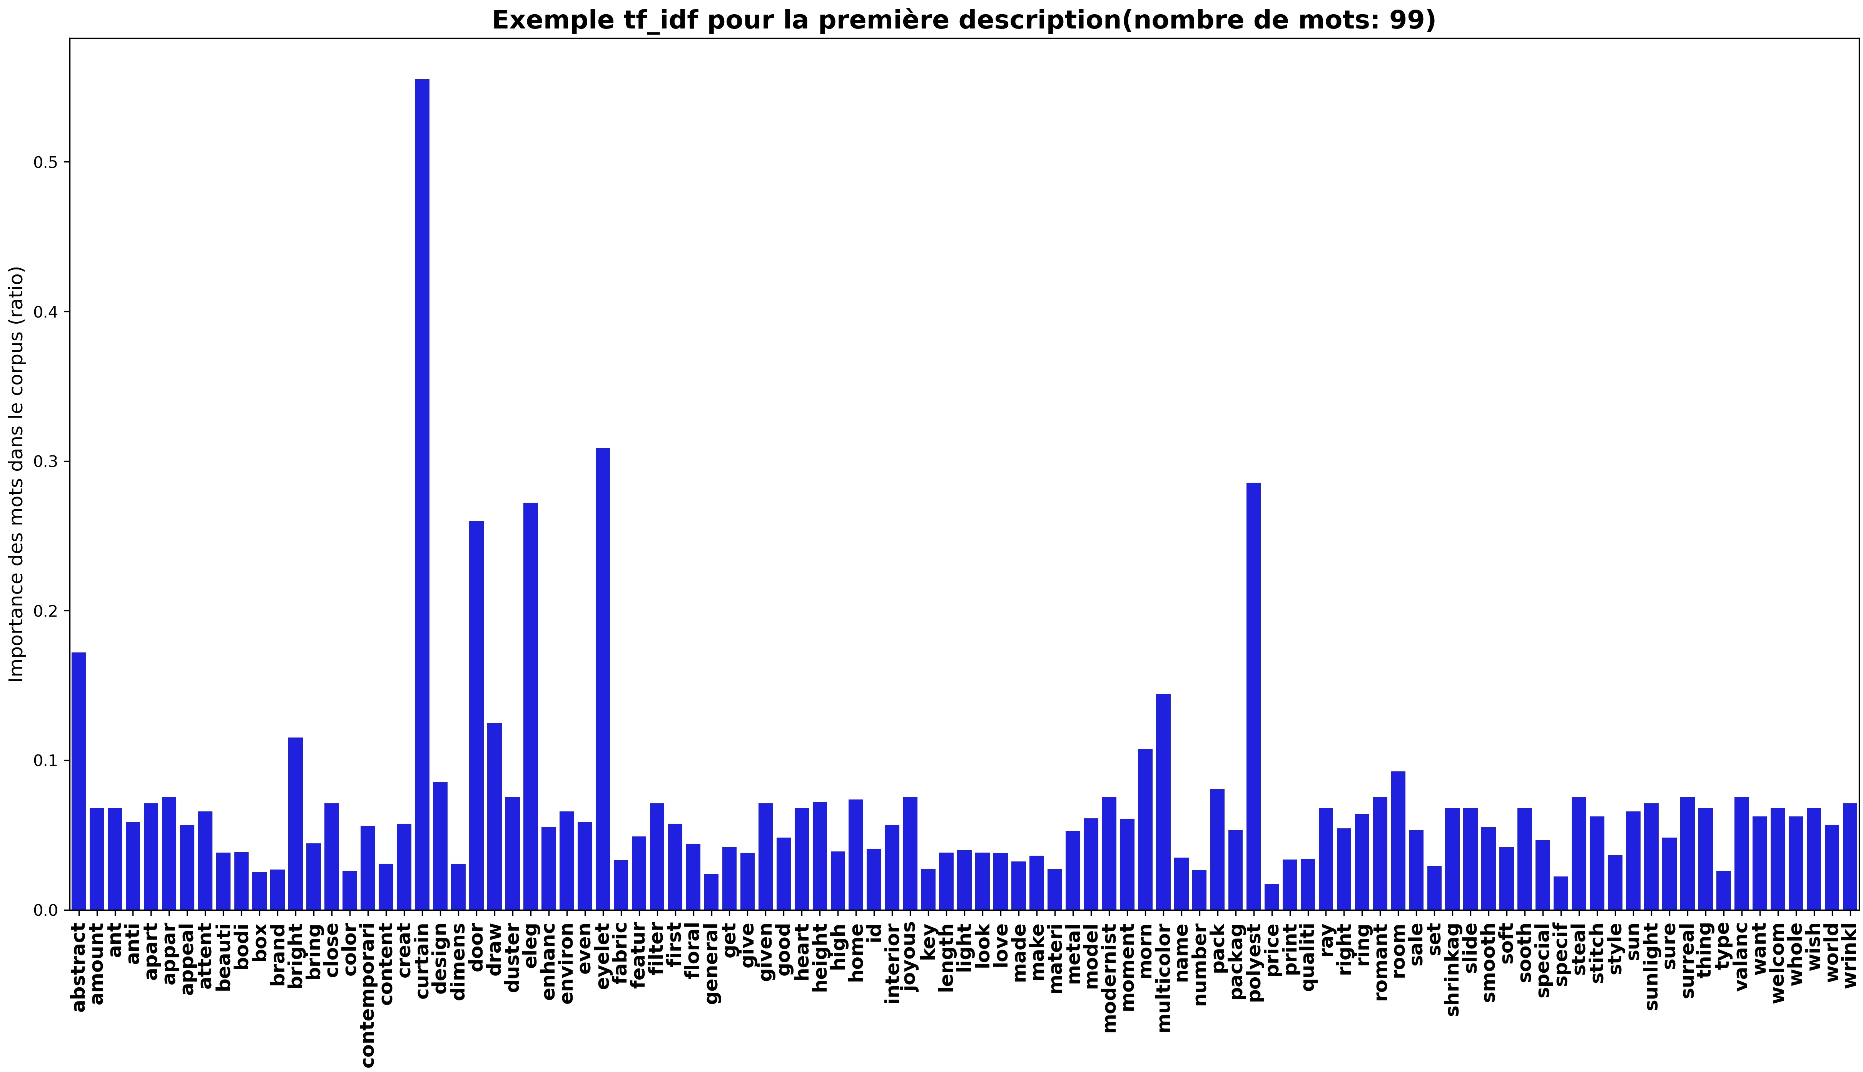
III. Partie Texte
TF_IDF(unigramme) / Extraction de features :
Utilisation de TfidfVectorizer() → Matrice (1050, 4079)
Exemple de features pour la première description :

Slide 16
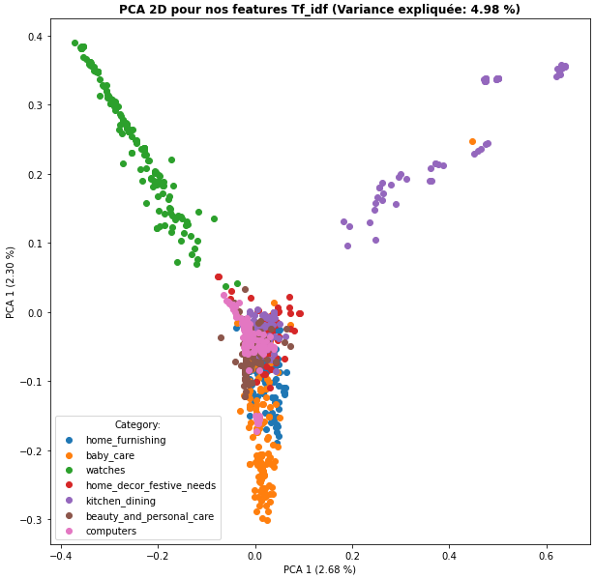
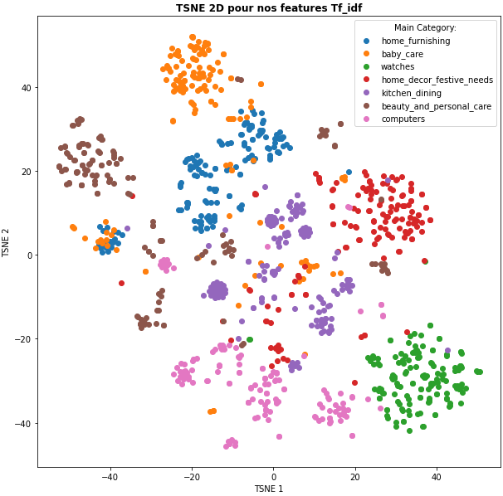
III. Partie Texte
TF_IDF (unigramme) / Extraction de features :
Visualisations 2D (vraies catégories) :
→ La visualisation via TSNE semble plus intéressante ici aussi.

Slide 17
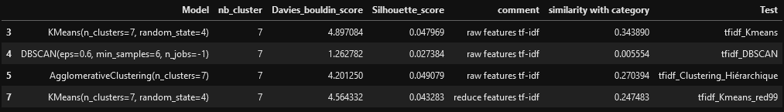
III. Partie Texte
TF_IDF (unigramme) / Clustering :
Test de trois modèles :
- Kmeans / Hiérarchique → 7 clusters
- DBSCAN → Minimise le bruit tout en essayant de trouver 7 cluster avec les hyperparamètres epsilon et min_samples
Essai avec réduction de dimension PCA (99% de variance) sur le Kmeans (features 4079 → 809)
Résultats :
→ On mesure la similarité avec les vraies catégories via le score ARI.

Slide 18
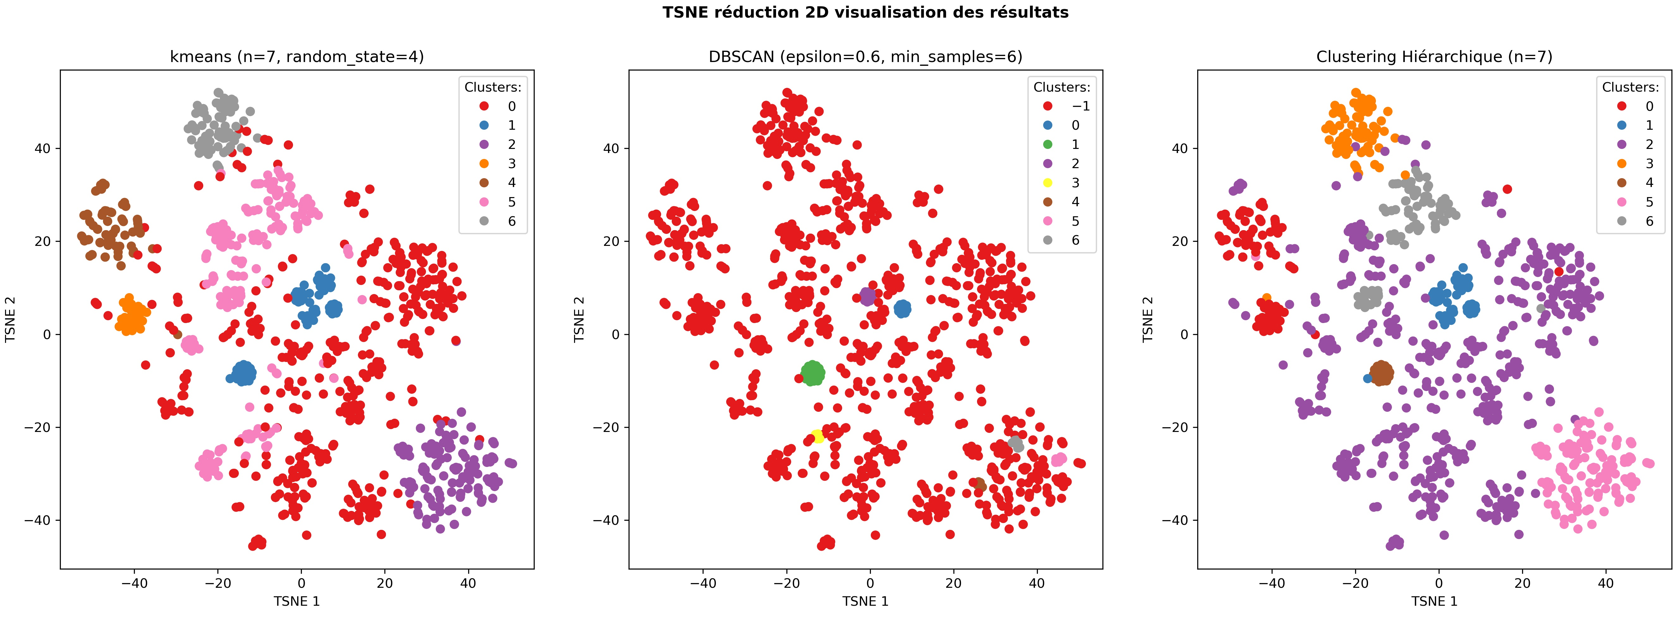
III. Partie Texte
TF_IDF (unigramme) / Clustering :
Visualisations 2D (clusters) :

Slide 19
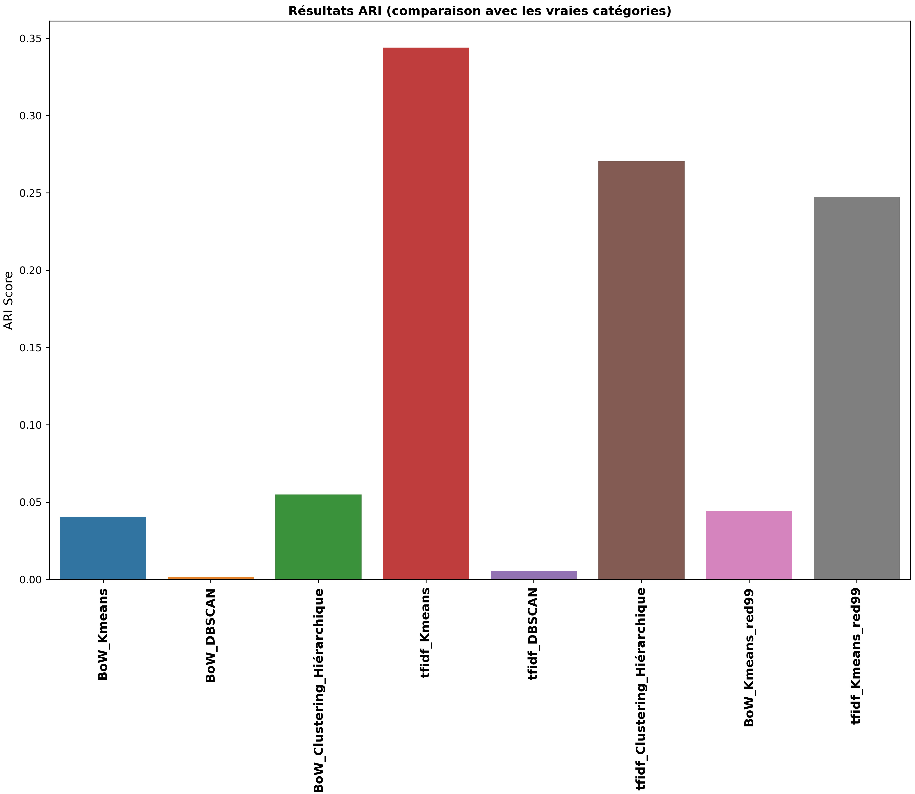
III. Partie Texte
Sélection du modèle :
Résumé des scores de similarité:

Slide 20
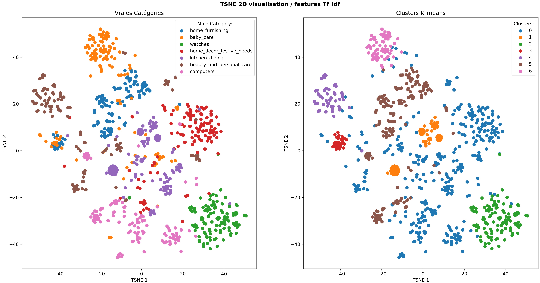
III. Partie Texte
Sélection du modèle :
Visualisation 2D :

Slide 21
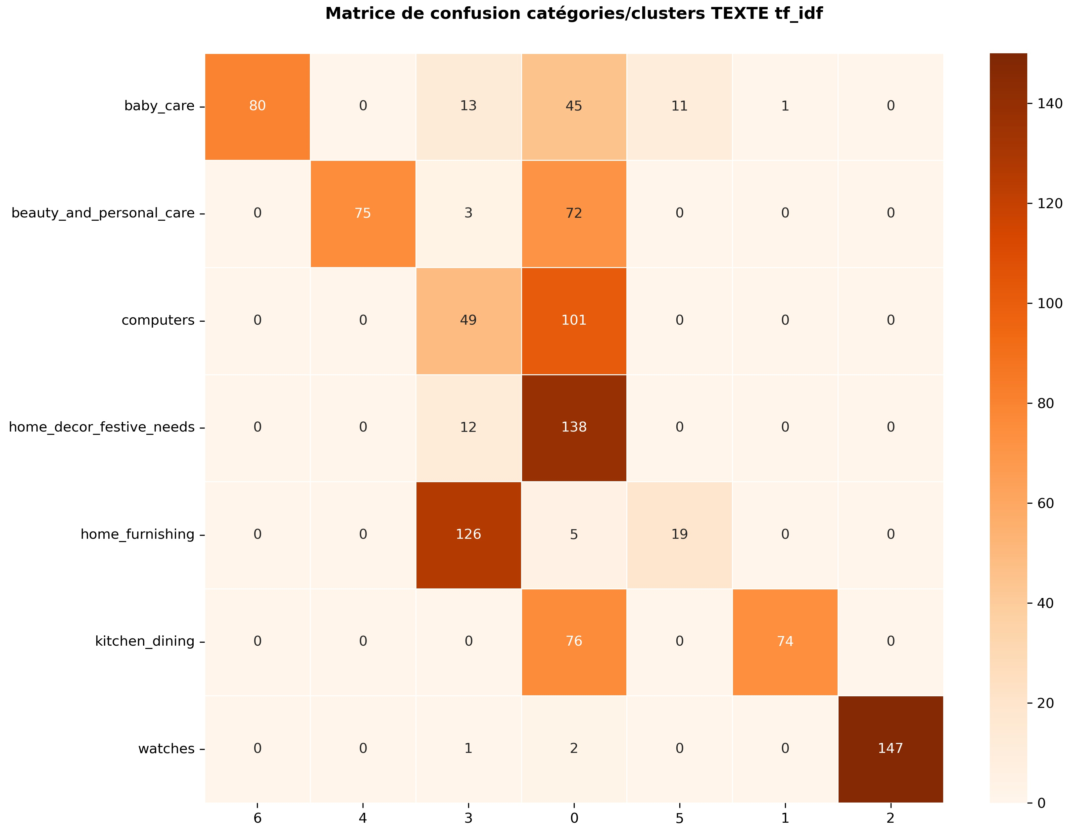
III. Partie Texte
Sélection du modèle :
Matrice de confusion :
→ On associe manuellement les clusters trouvés aux vraies catégories

Slide 22
IV. Partie Image
Utilisation du dossier Images
Overview de la démarche :
Extraction de features :
- SIFT
- ORB
pré-traitement
Test Clustering :
- K-means
Sélection du modèle :
- Visualisation 2D
- Matrice de confusion
CNN transfer learning : VGG16
Extraction de features
Test Clustering :
- K-means
pré-traitement

Slide 23
IV. Partie Image
Pré-traitement (SIFT - ORB) :
Import de l'image en noir et blanc
Traitement du bruit : cv.GaussianBlur()
Traitement du contraste et de l' exposition : cv.equalizeHist()
Redimensionnement en 300X300 : cv.resize()

Slide 24
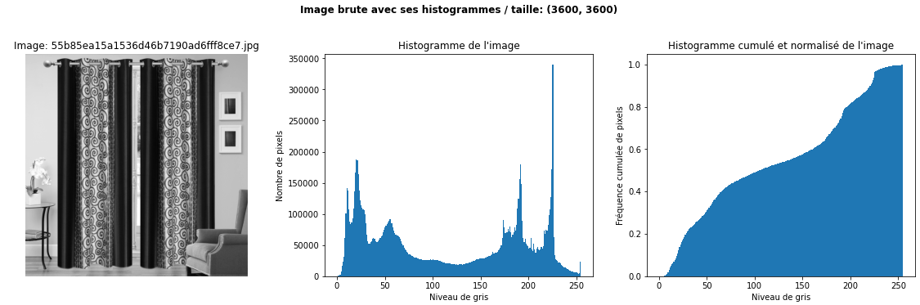
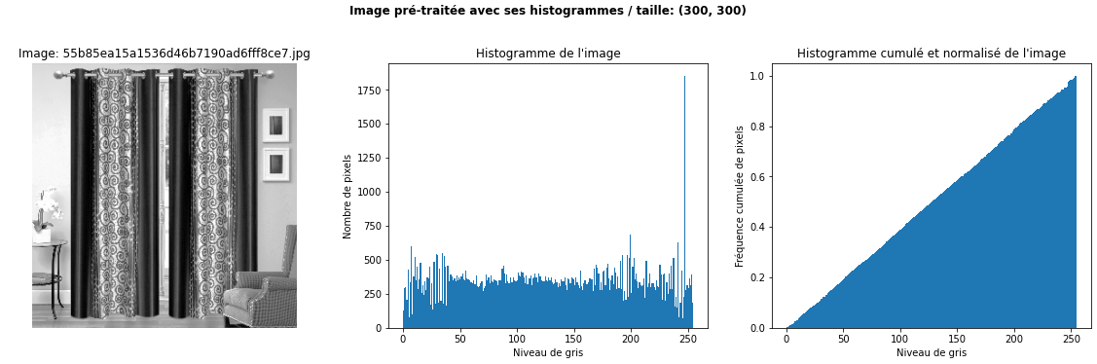
IV. Partie Image
Pré-traitement (SIFT - ORB) :
Exemple avec la première image :

Slide 25
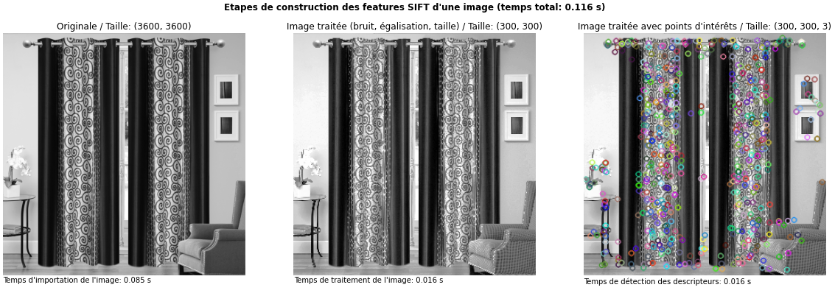
IV. Partie Image
SIFT / Extraction de features :
Récupération des 'descripteurs' pour chaque image (cv.xfeatures2d.SIFT_create()).
Exemple pour la première description :
→ 612 descripteurs dans l'image d'exemple.
→ 575610 descripteurs cumulés sur toutes les images.

Slide 26
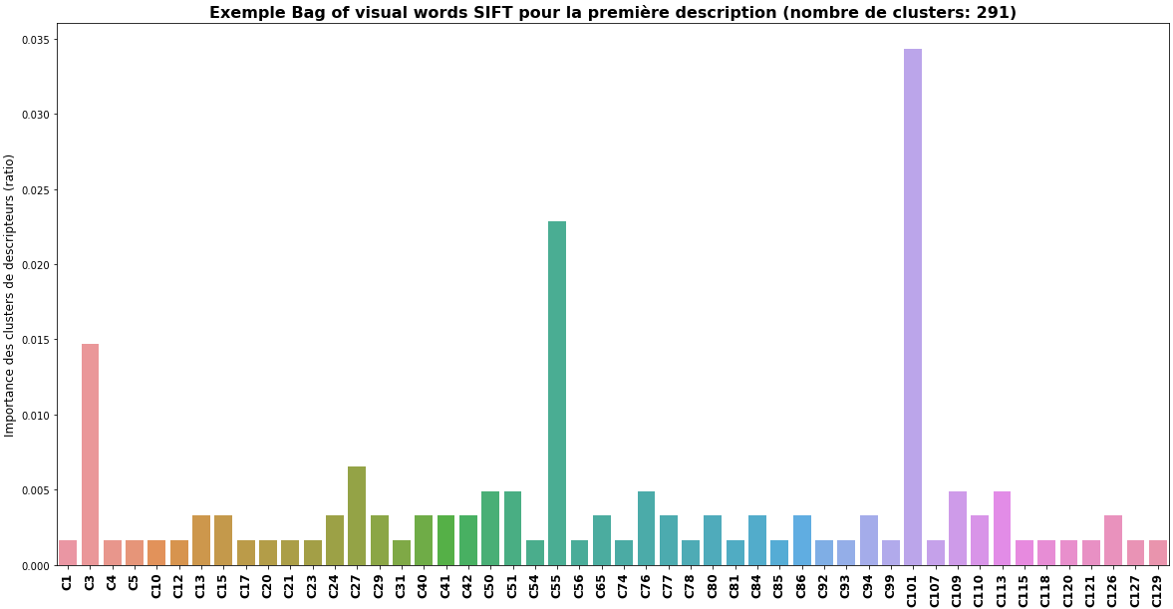
IV. Partie Image
SIFT / Extraction de features :
On associe tous les descripteurs de chaque image à un groupe via clustering (n_cluster = racine carré du nombre total de descripteurs)
Création d'un histogramme de comptage pour chaque clusters de descripteurs présents dans l'image (que l'on pondère aux nombres de clusters différents présents dans l'image)
Exemple :
→ On ne présente que les 50 premiers clusters présents dans l'exemple
→ Pour une image on a 759 features

Slide 27
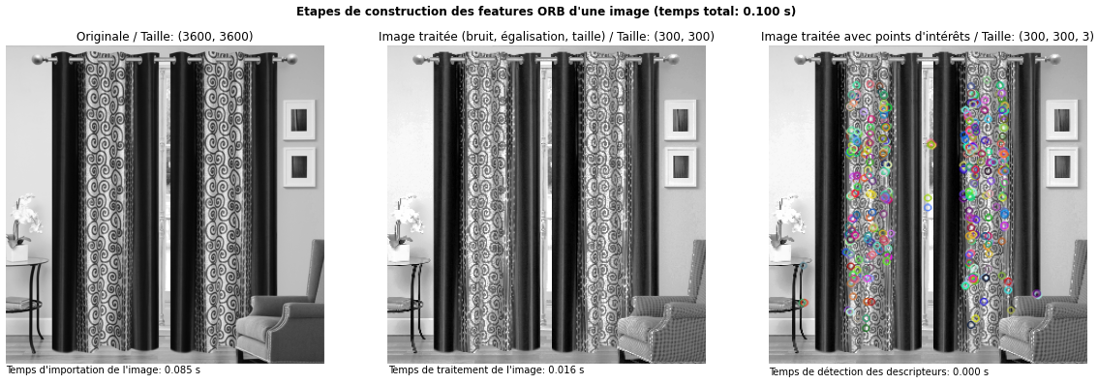
IV. Partie Image
ORB / Extraction de features :
Récupération des 'descripteurs' pour chaque image (cv.ORB_create()).
Exemple pour la première description :
→ 493 descripteurs dans l'image d'exemple.
→ 467101 descripteurs cumulés sur toutes les images.

Slide 28
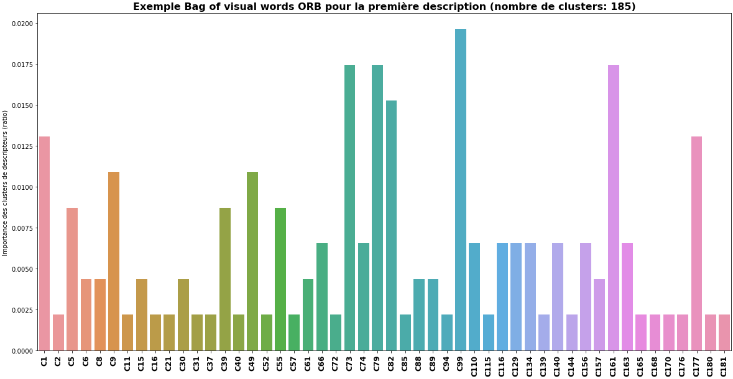
IV. Partie Image
ORB / Extraction de features :
Même méthode que pour SIFT, on crée un histogramme de comptage pour chaque clusters de descripteurs présent dans l'image (n_cluster = racine carré du nombre total de descripteurs)
Exemple :
→ On ne présente que les 50 premiers clusters présents dans l'exemple
→ Pour une image on a 683 features

Slide 29
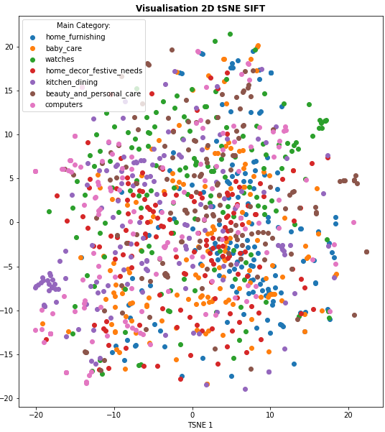
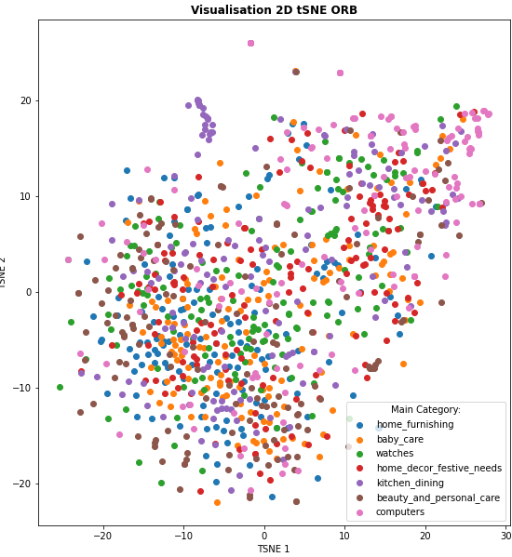
IV. Partie Image
SIFT - ORB / Extraction de features :
Visualisations 2D (vraies catégories) :

Slide 30
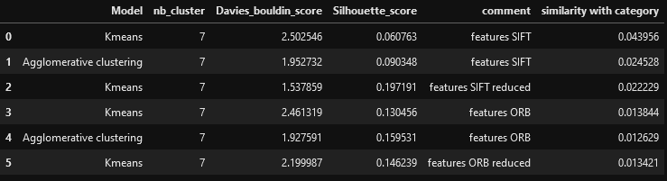
IV. Partie Image
SIFT - ORB / Clustering:
Essai Kmeans / Clustering Hiérarchique avec n_cluster = 7
Essai avec réduction de dimension PCA (99% de variance) sur Kmeans (features SIFT 739 → 556 / features ORB 683 → 547)
Résultats :

Slide 31
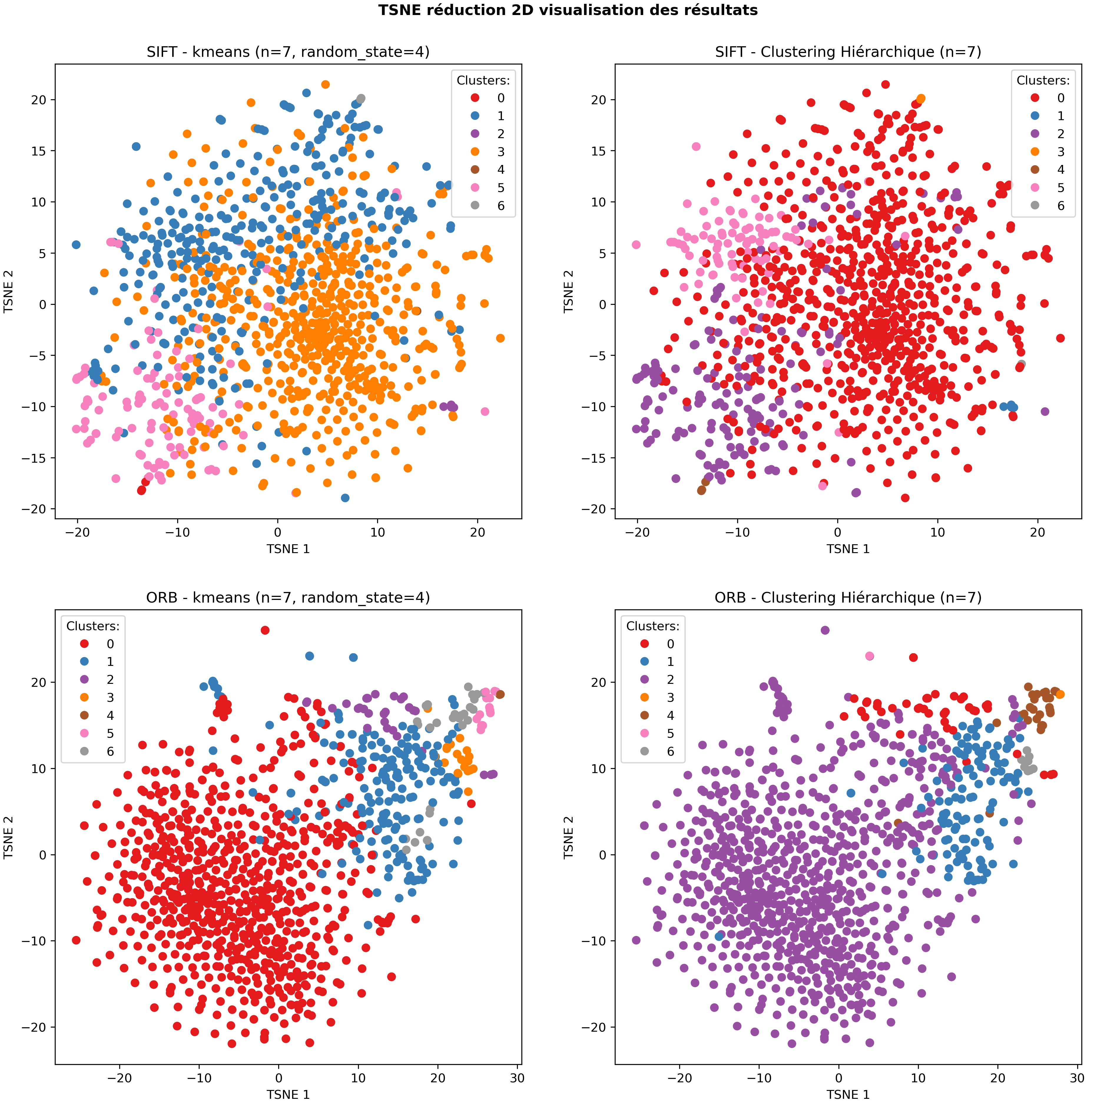
IV. Partie Image
SIFT - ORB / Clustering:
Visualisations 2D (clusters) :

Slide 32
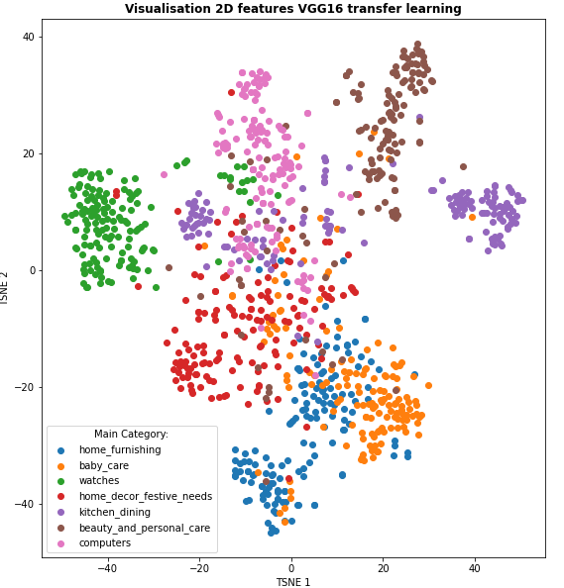
IV. Partie Image
CNN transfer learning / VGG16:
Utilisation d'un VGG16 pour extraction de features (disponible via Keras).
Pré-traitement + extraction de features automatique avec le réseau de neurones pré-entrainé 'ImageNet'.
On garde toutes les couches sauf celle de classification.
Pour chaque image 4096 features.
Visualisation 2D (vrais catégories) :

Slide 33

IV. Partie Image
CNN transfer learning / VGG16:
Essai clustering Kmeans n_cluster = 7.
Essai avec réduction de dimension PCA (99% de variance) : features 4096 → 940
Résultats :
→ Score ARI bien meilleur qu'avec SIFT et ORB.

Slide 34
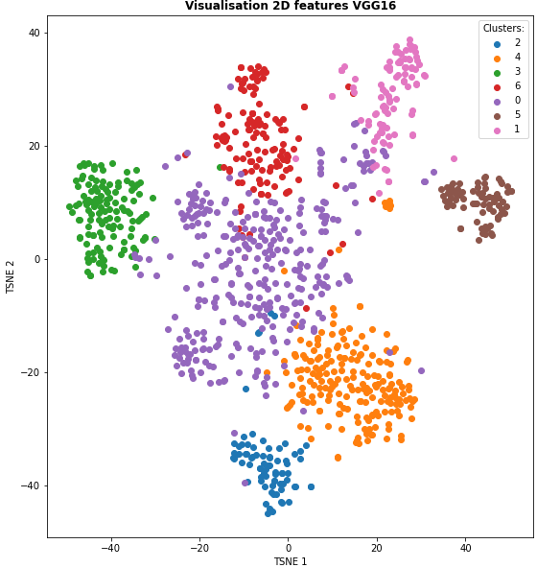
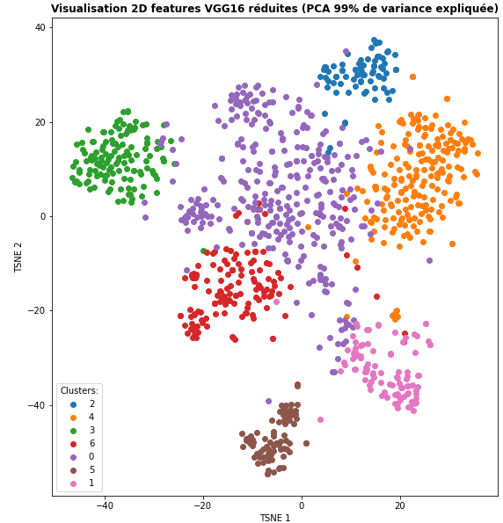
IV. Partie Image
CNN transfer learning / VGG16:
Visualisation 2D (clustering) :

Slide 35
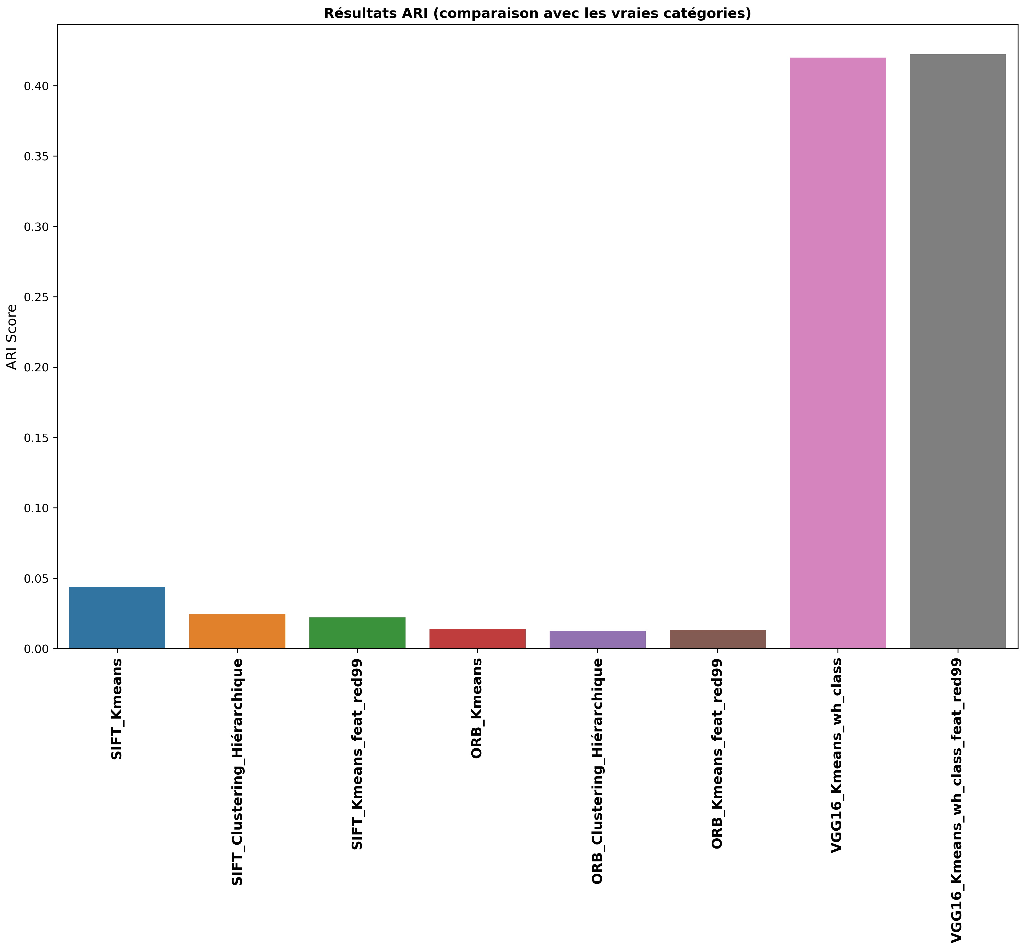
IV. Partie Image
Sélection du modèle:
Résumé des score de similarités :

Slide 36
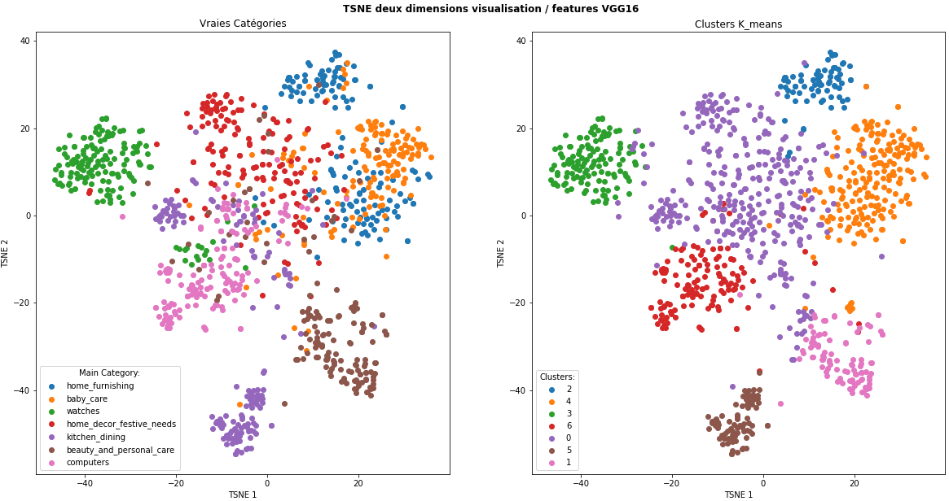
IV. Partie Image
Sélection du modèle:
Visualisation 2D:

Slide 37
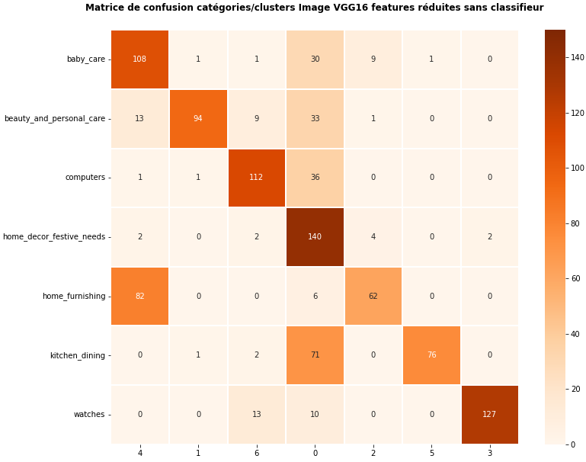
IV. Partie Image
Sélection du modèle:
Matrice de confusion:
→ On associe manuellement les clusters trouvés aux vraies catégories

Slide 38
V. Combinaison Texte+Image
Deux méthodes explorées:
Concaténation des features Texte et Image réduites (PCA 99%) puis Kmeans :
- 1612 features
- ARI score avec les vraies catégories : 0.42
Prise de décision en fonction des meilleurs modèles Texte et Image basé sur la précision des modèles :
  - Évaluation des précisions en fonction des vraies catégories
  - Attribution d'un cluster en fonction du modèle le plus précis
  - ARI score: 0.48

Slide 39
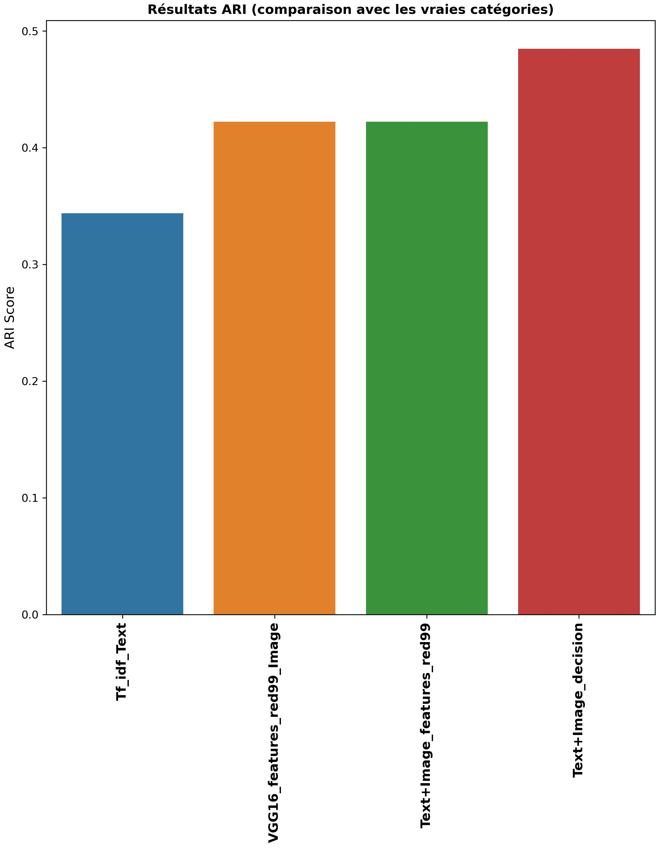
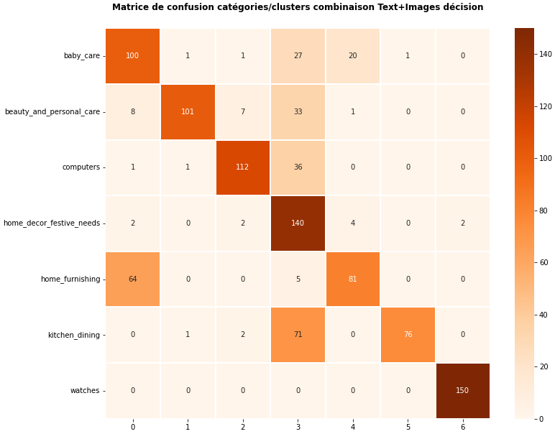
VI. Résumé des résultats

Slide 40
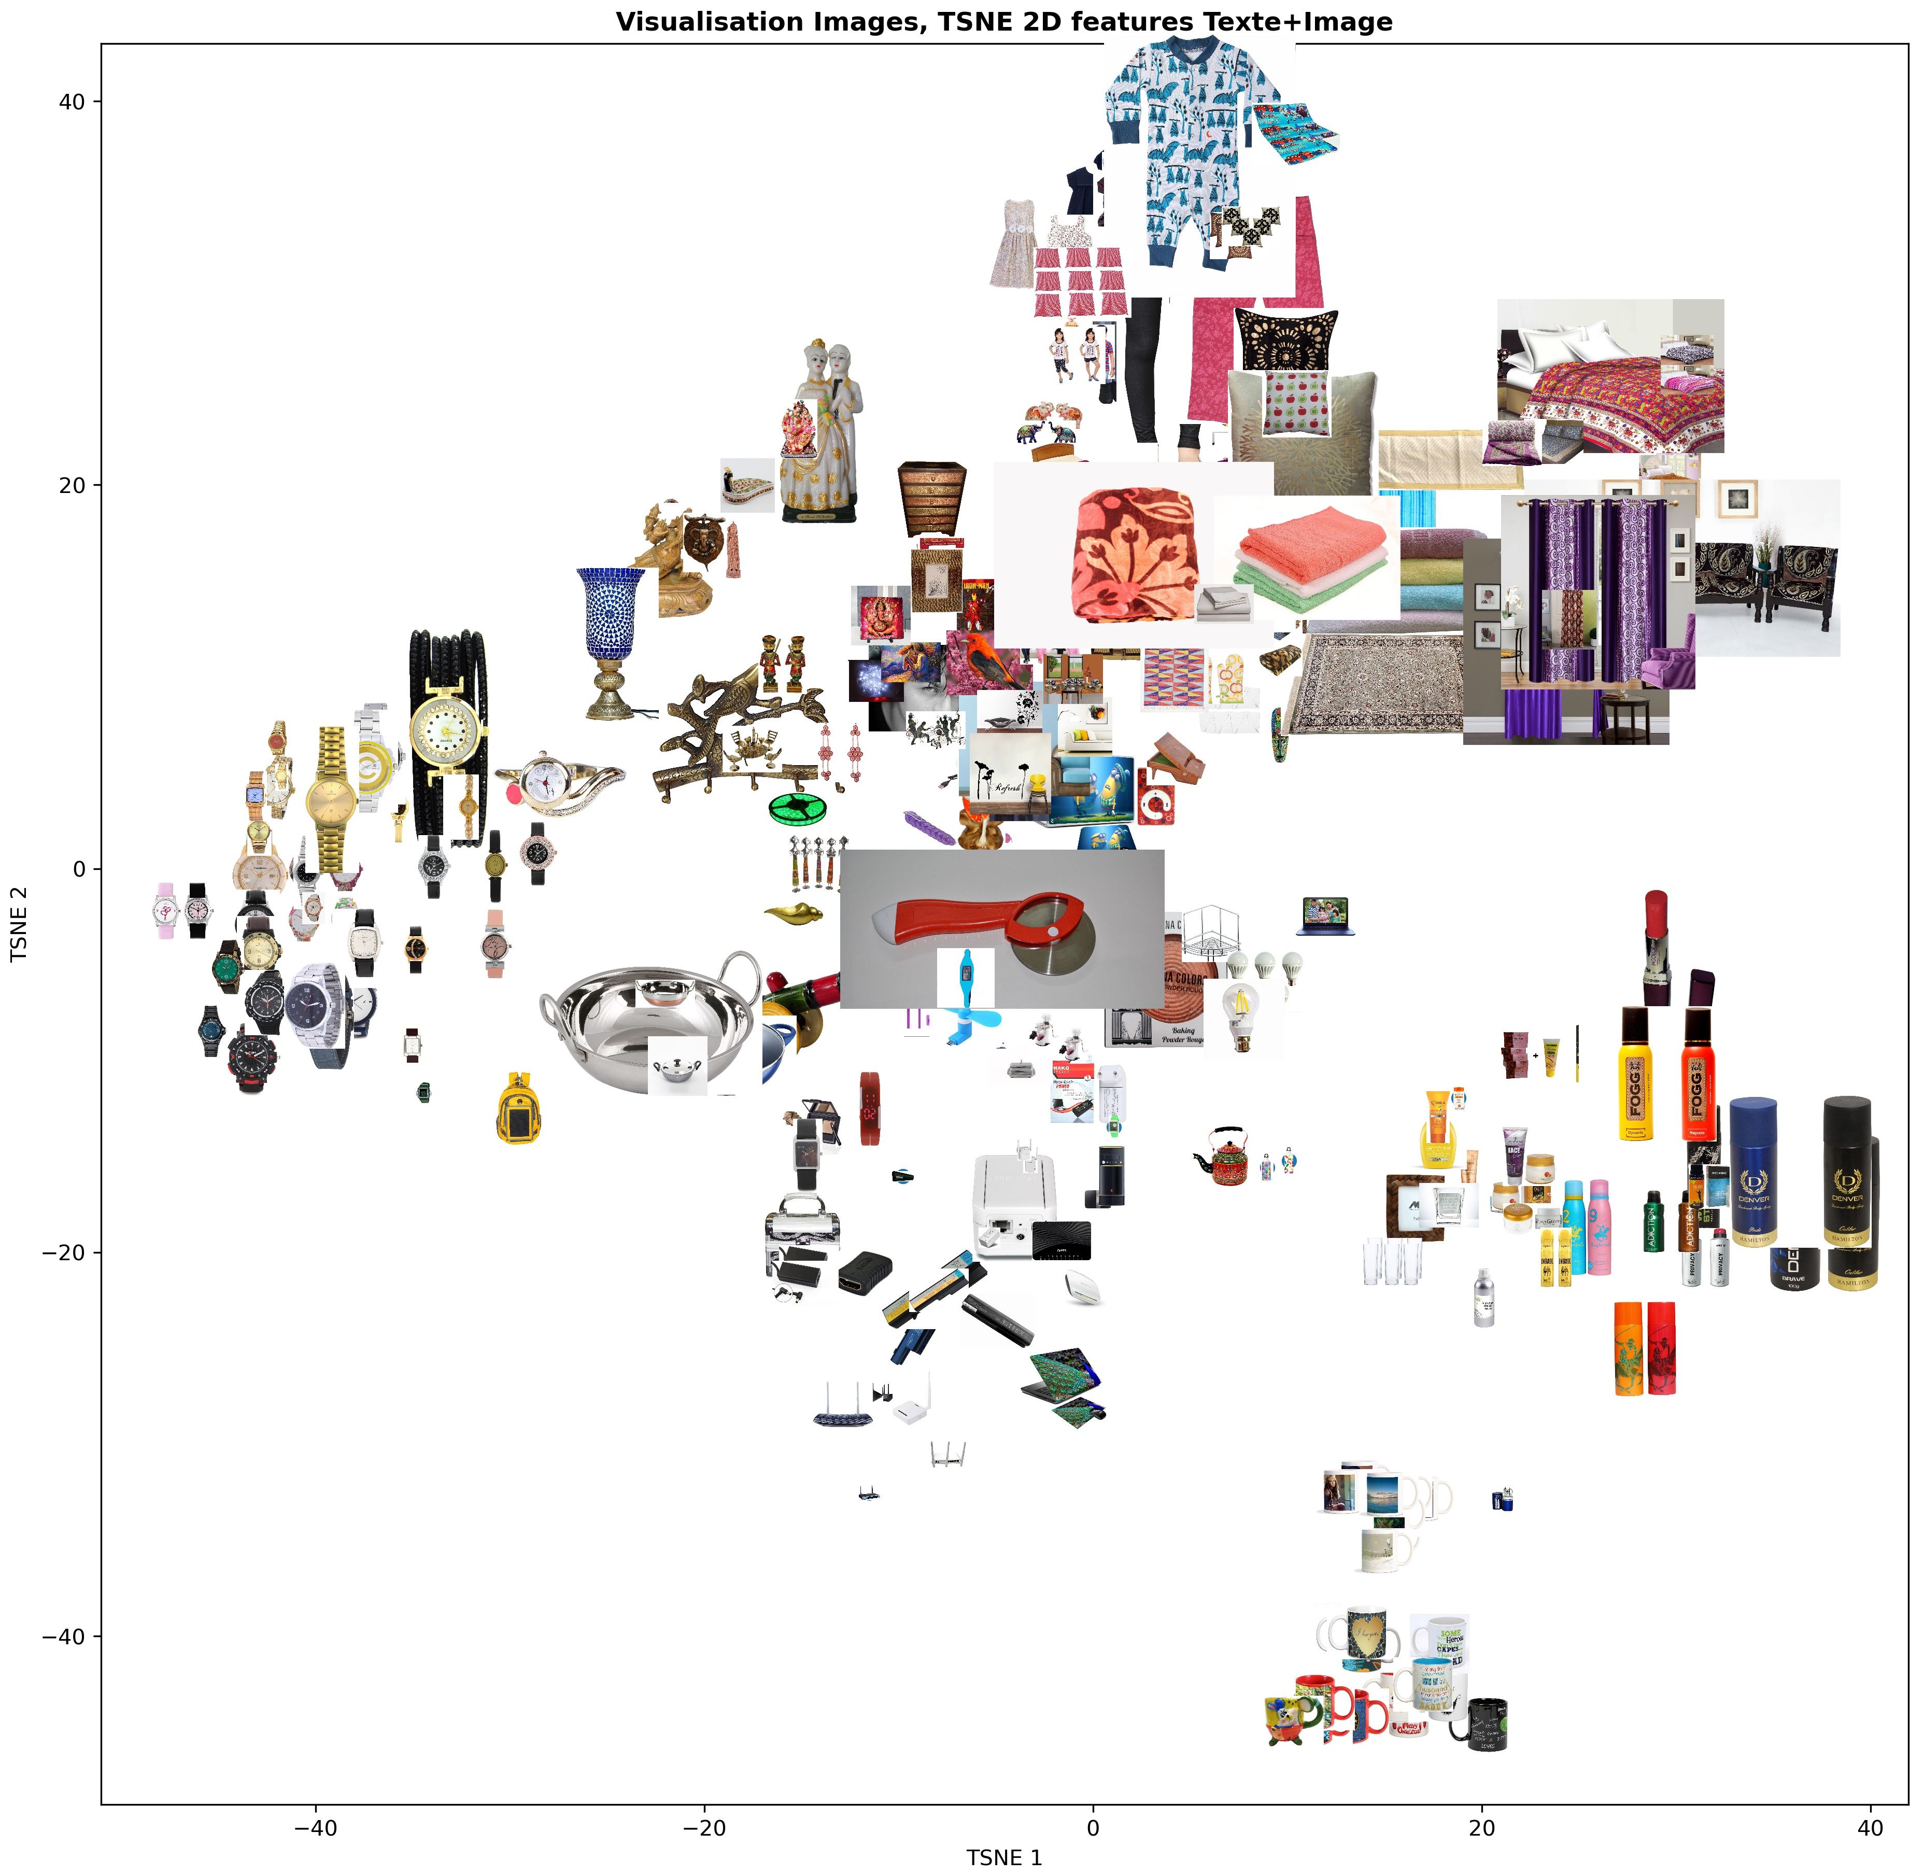
VI. Résumé des résultats
Visualisation 2D des images:

Slide 41
VII. Conclusion
On peut envisager la faisabilité d'un moteur de classification automatique
Avec les features Texte+Image (tf_idf+VGG16) on arrive à identifier de manière clair la catégorie d'une partie des produits
Recommandations pour aller plus loin :
  Tester d'autres features n_gram, word embedding sur la partie texte
  Envisager aussi le transfer learning via d'autres algorithmes (ResNet50) ?
  Utiliser des algorithmes de classification?

Slide 42
Merci pour votre attention !
Questions ?

